Slide 1
概率论与数理统计
主讲：李婧超
办公室：科技楼312
邮箱：jingchaoli@szu.edu.cn

Slide 2
本学期主要学习内容：
概率论
  基本概念
  随机变量及分布
  多维随机变量及分布
  随机变量的数字特征
  大数定理及中心极限定理

Slide 3
本学期主要学习内容：
数理统计
  样本及抽样分布
  参数估计
    点估计
    最大似然估计
    区间估计
    置信区间
  假设检验

Slide 4
数理统计与概率论是研究什么的？
它是研究随机现象的数量规律及其应用的一门数学学科。
通过这个学科的学习，要培养运用概率统计分析和解决随机问题的能力。

Slide 5
第一章 概率论的基本概念
§1.1 随机试验
§1.2 样本空间、随机事件
§1.3 频率与概率
§1.4 等可能概型（古典概型）
§1.5 条件概率
§1.5 独立性
*

Slide 6
什么是随机现象？
  自然界中的两类现象
在一定条件下必然发生的现象,称为确定性现象。
  例如：向上抛的石头一定会下落；
  太阳的东升西落，等。
在个别试验中呈现出不确定性, 在大量重复试验中其结果又具有统计规律性的现象, 称为随机现象.
  例如：抛硬币。

Slide 7
随机现象 ：在一定的条件下，并不总出现 相同结果的现象称为随机现象.
特点：1. 结果不止一个;
2. 事先不知道哪一个会出现.
随机现象的统计规律性：随机现象的各种结果会表现出一定的规律性，这种规律性称之为统计规律性.

Slide 8
§1 随机试验
*

Slide 9
随机试验（E: Experiment）简称试验。
在概率论中,试验是一个含义广泛的术语, 并没有严格的纯数学定义. 它包括各种各样的科学实验。
试验的特点:
1, 可重复性 - 可在相同条件下重复地进行;
2, 预知范围性 - 每次试验的可能结果不止一个, 并且能事先明确所有可能的结果.
3, 随机性 - 进行一次试验之前不能确定哪一个结果会出现.
*

Slide 10
试验的例子:
E₁:抛一枚硬币, 观察正面H, 反面T出现的现象.
E₂:将一枚硬币掷三次, 观察正面H, 反面T出现 的情况.
E₃:将一枚硬币抛掷三次,观察出现正面的次数.
E₄:抛一颗骰子, 观察出现的点数.
E₅:记录某城市120急救电话台一昼夜接到的呼唤次数.
E₆:在一批灯泡中任取一只, 测试它的寿命.
E₇:记录某地一昼夜的最高温度和最低温度.
*

Slide 11
§2 样本空间、随机事件
*

Slide 12
(一) 样本空间( S: Sample space)
- 随机试验
每次试验之前不能预知试验的结果, 但试验的所有可能的结果组成的集合是已知的
随机试验 E 的所有可能结果组成的集合称为E的样本空间, 记为S 或 Ω。
- 样本点(Sample point)
随机试验的每一个可能结果.
E 的每个结果,也是样本空间的元素。
*

Slide 13
E₁:抛一枚硬币, 观察正面H, 反面T出现的现象S₁: {H,T}
E₂:将一枚硬币掷三次, 观察正面H, 反面T出现 的情况.
S₂ :{HHH,HHT,HTH, HTT,THH,THT,TTH,TTT};
E₃:将一枚硬币抛掷三次,观察出现正面的次数S₃: {0,1,2,3};
E₄:抛一颗骰子, 观察出现的点数.
S₄:{1,2,3,4,5,6};
*

Slide 14
E₅:记录某城市120急救电话台一昼夜接到的呼唤次数.
S₅:{0,1,2,3,...};
E₆:在一批灯泡中任取一只, 测试它的寿命.
S₆:{t|t≥0}
E₇:记录某地一昼夜的最高温度和最低温度.
S₇: {(x,y)|T₀≤x≤y≤T₁}, 这里x表示最低温度, y表示最高温度. 并设这一地区的温度不会小于T₀, 也不会大于T₁.
*

Slide 15
(一) 样本空间( S: Sample space)
- 两类样本空间：
离散样本空间 - 样本点的个数为有限个或 可列个.
连续样本空间 - 样本点的个数为无限不可 列个.
*

Slide 16
(二） 随机事件 (Event)
随机事件：某些样本点组成的集合,
样本空间 S 的子集,
常用A、B、C…表示,
简称事件.
在每次试验中, 当且仅当这一子集中的一个样本点出现时, 称这一事件发生.
*

Slide 17
(二） 随机事件 (Event)
基本事件 : 由一个样本点组成的单点集。
例如：
掷一次硬币的实验E₁有两个基本事件{H}和{T};
掷一次骰子的实验E₄有6个基本事件{1},{2},{3},{4},{5},{6}.
*

Slide 18
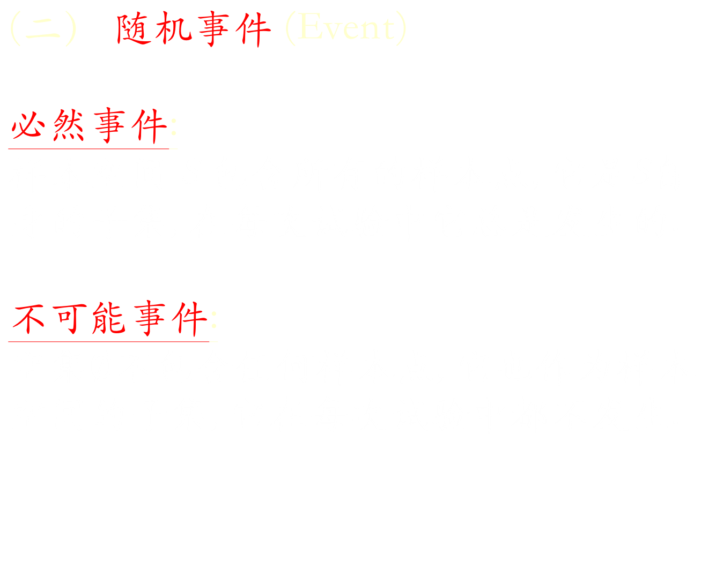
*

Slide 19
例1: 在E₂:掷三次硬币观察正反面出现情况中
事件A₁:“第一次出现的是H”, 即
A₁={HHH,HHT,HTH,HTT}.
事件A₂:“三次出现同一面”, 即
A₂={HHH, TTT}
例2：在E₆:测试任取的一只灯泡寿命中, 事件A₃:"寿命小于1000小时", 即
A₃={t|0≤t<1000}
*

Slide 20
（三） 事件间的关系与事件的运算
事件的三种表示：用语言、用集合、用随机变量.
事件是一个集合, 因而事件间的关系与事件的运算按照集合论中集合间的关系和集合运算来处理.
设试验E 的样本空间为S, 而 A, B, A_{k} (k=1,2,...)是 S 的子集.
通常喜欢用一个矩形来代表S, 其中的子区域代表一个随机事件.
*

Slide 21
1, 若A ⊂ B, 则称事件B 包含事件 A, 这是指的事件A发生必然导致事件B发生.
若A ⊂ B 且 B ⊂ A, 即A =B, 则称事件 A 与事件B 相等.
B
A
S
*

Slide 22
2,事件A∪B={x|x∈A或x∈B}称为事件A与事件B的和事件. 当且仅当A, B中至少有一个发生时, 事件A∪B发生.
A
B
S
*

Slide 23
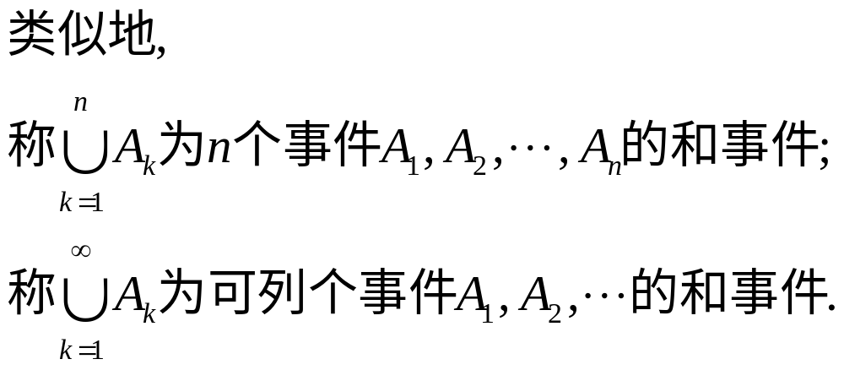
*

Slide 24
3,事件A∩B={x|x∈A且x∈B}称为事件A与事件B的积事件. 当且仅当A, B同时发生时, 事件A∩B发生. A∩B也记作AB
A
B
S
*
Notes:
*

Slide 25

*

Slide 26
4,事件A-B={x|x∈A且x∉B}称为事件A与事件B的差事件, 当且仅当A发生, B不发生时事件A-B发生.
A
B
S
*

Slide 27
5. 若A∩B=f, 则称事件A与事件B是互不相容的, 或互斥的, 这指的是事件A与事件B不能同时发生, 基本事件是两两互不相容的.
A
B
S
*

Slide 28
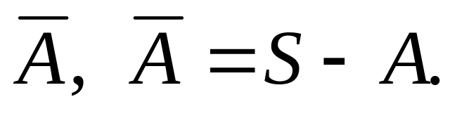
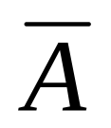
6, 若A∪B=S且A∩B=φ, 则称事件A与事件B互为逆事件, 又称事件A与事件B互为对立事件, 这指的是对每次试验而言, 事件A,B中必有一个发生, 且仅有一个发生. A的对立事件记为
A
S
*

Slide 29
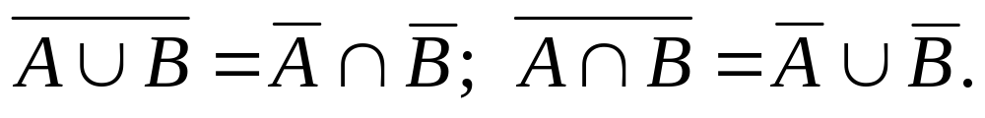
在进行事件运算时, 经常要用到下述定律. 设A,B,C为事件, 则有
交换律: A∪B=B∪A; A∩B=B∩A.
结合律: A∪(B∪C)=(A∪B)∪C;
A∩(B∩C)=(A∩B)∩C.
分配律: A∪(B∩C)=(A∪B)∩(A∪C);
A∩(B∪C)=(A∩B)∪(A∩C);
德•摩根律:
*

Slide 30
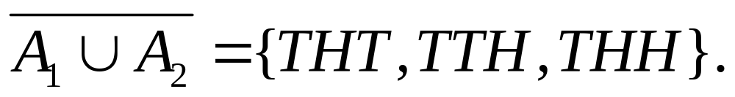
例3 试验为掷三次硬币, 事件A₁:"第一次出现的是H", 事件A₂:"三次出现同一面",
A₁={HHH,HHT,HTH,HTT},
A₂={HHH,TTT},
A₁∪A₂={HHH,HHT,HTH,HTT,TTT},
A₁∩A₂={HHH},
A₂-A₁={TTT},
*

Slide 31
例4 如图所示的电路中, A表示"信号灯亮", B, C, D表示继电器接点I,II,III闭合.
II
I
III
*

Slide 32
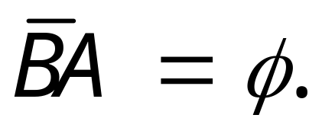
则BC⊂A, BD⊂A, BC∪BD=A, 而
B
II
C
I
III
D
A
*

Slide 33
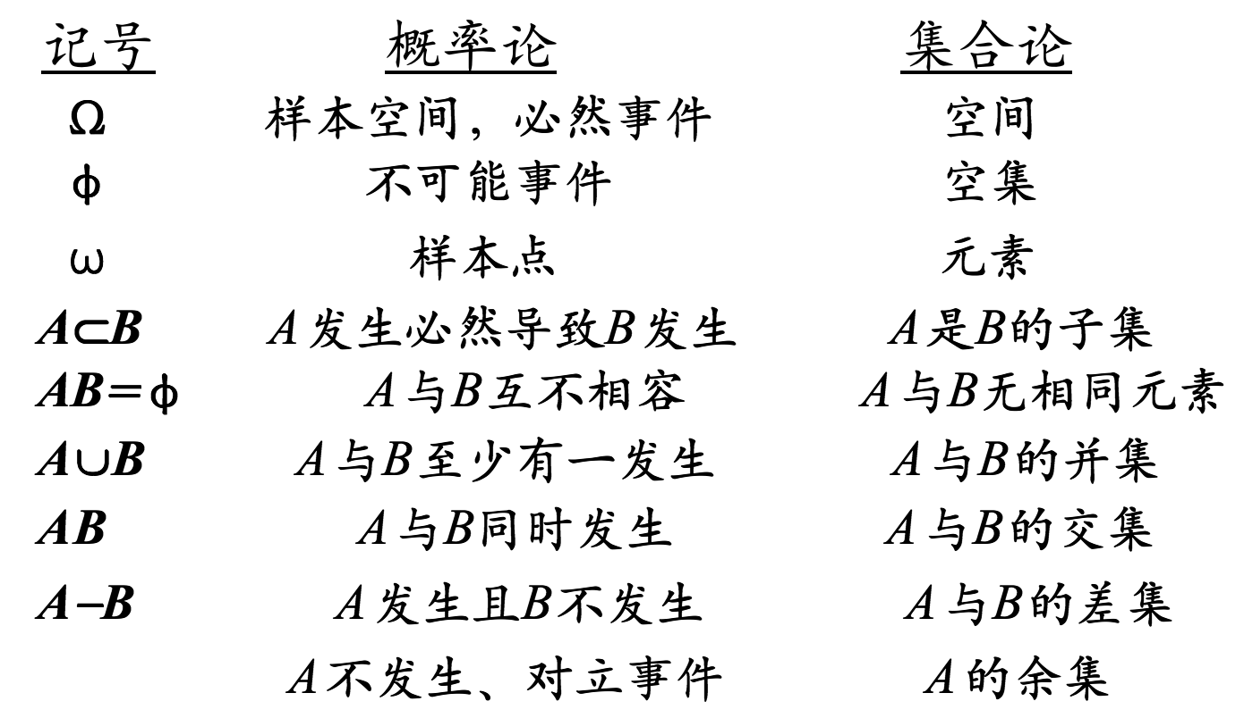

*

Slide 34
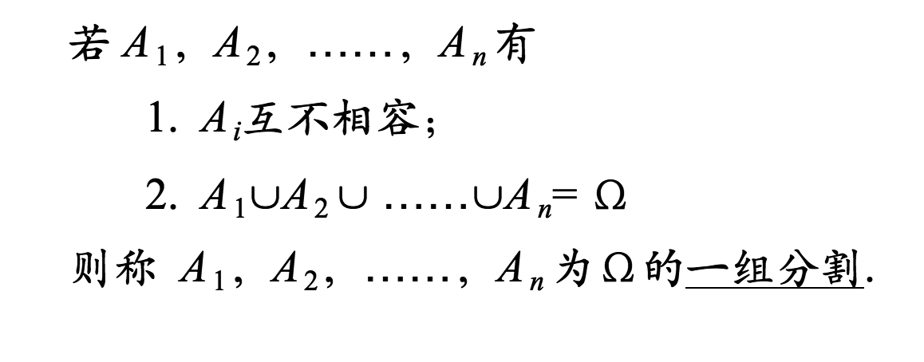
（四）样本空间的分割
*

Slide 35
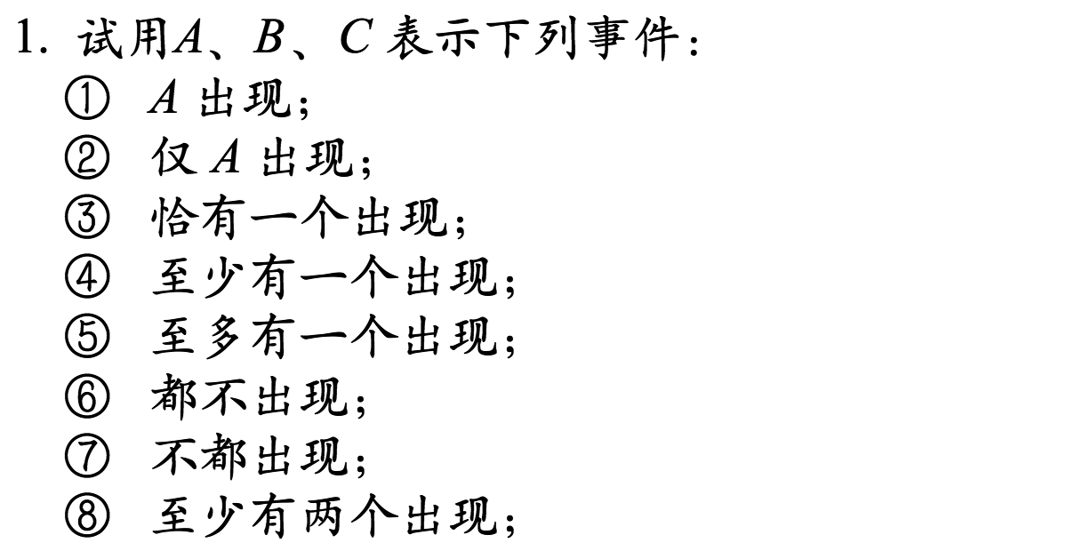








例5
*

Slide 36
§3 频率与概率
*

Slide 37
(一)频率
定义：在相同条件下, 进行了n次试验, 在这n次试验中, 事件A发生的次数n_{A}称为事件A发生的频数. 比值n_{A}/n称为事件A发生的频率, 并记成f_{n}(A).
频率的基本性质:
1, 0≤f_{n}(A)≤1;
2, f_{n}(S)=1;
3, 若A₁,A₂,...,A_{k}是两两互不相容的事件, 则 f_{n}(A₁∪A₂∪...∪A_{k})=f_{n}(A₁)+f_{n}(A₂)+...+f_{n}(A_{n}).
*

Slide 38
历史上的掷硬币试验
试验者 | 抛掷次数 n | 正面出现次数m | 正面出现频率m/n
德.摩尔根 | 2048 | 1061 | 0.518
蒲丰 | 4040 | 2048 | 0.5069
皮尔逊 | 12000 | 6019 | 0.5016
皮尔逊 | 24000 | 12012 | 0.5005
维尼 | 30000 | 14994 | 0.4998
*

Slide 39
大量实验证实, 当重复试验的次数增大时, 频率 f_{n}(A) 呈现出稳定性, 逐渐稳定于某个常数, 我们称之为事件A的概率, 这叫大数定律.
纯数学的角度： 概率是赋予事件A的一个实数.
因此, 从纯数学的观点看问题, 只要对每个事件赋予一个满足一定性质的实数就行, 是不关心概率在实际中的情况的. 数学对实际的应用, 都属于某种方式的数学建模.
*

Slide 40
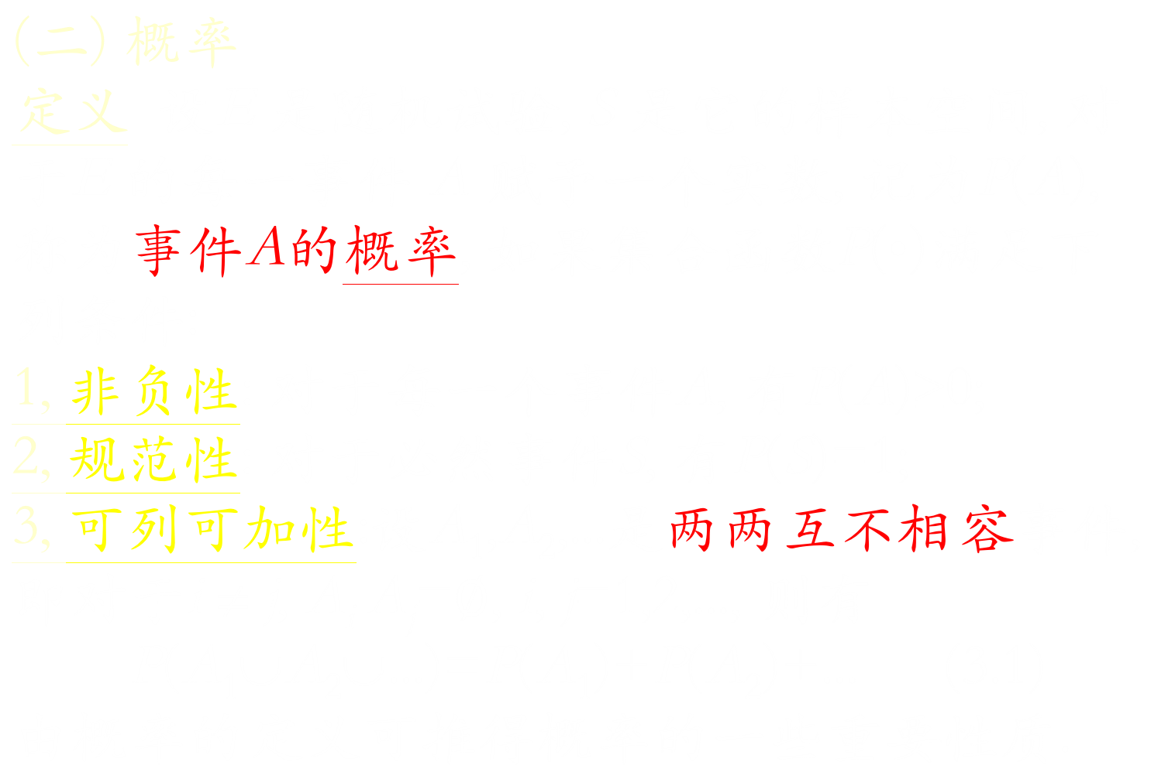
*

Slide 41
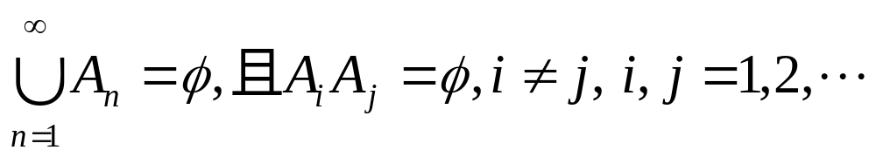
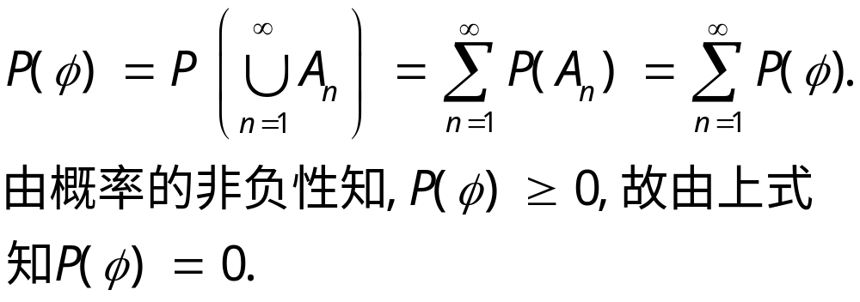
由概率的可列可加性(3.1)得
*

Slide 42
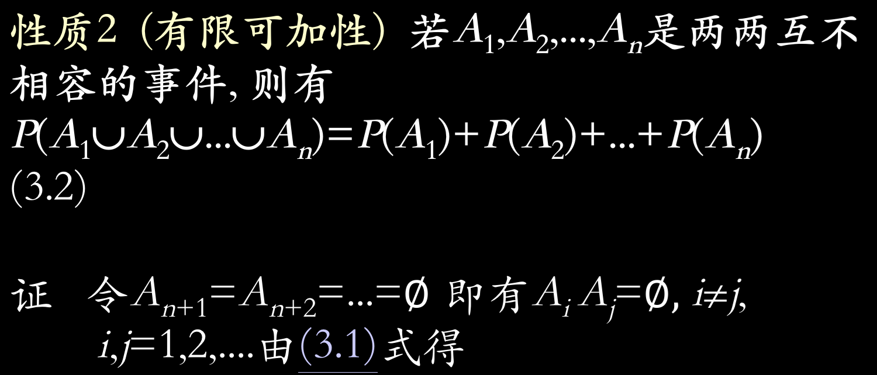
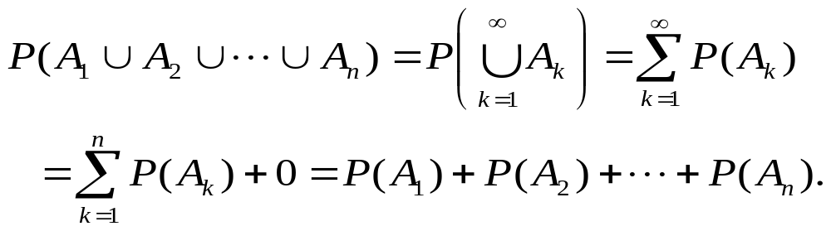
*

Slide 43
性质3 设A,B是两个事件, 若A⊂B, 则有
P(B-A)=P(B)-P(A) (3.3)
P(B)≥P(A) (3.4)
证 由A⊂B知B=A∪(B-A)(可由图解释), 且 A(B-A)=f, 再由概率的有限可加性(3.2), 得
P(B)=P(A)+P(B-A),
又由概率的非负性1, P(B-A)≥0知
P(B)≥P(A).
*

Slide 44
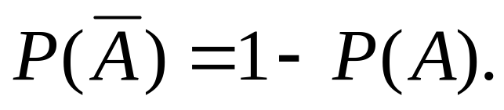
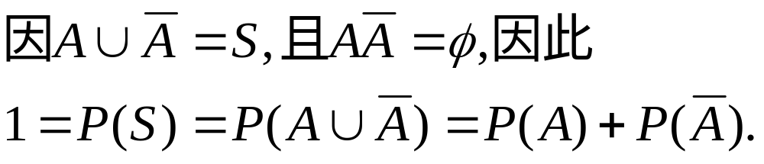
性质4 对于任一事件A,
P(A)≤1
证 因A⊂S, 由性质3得
P(A)≤P(S)=1
性质5 (逆事件的概率) 对任一事件A, 有
证
*

Slide 45
性质6 (加法公式) 对任意两事件A,B有
P(A∪B)=P(A)+P(B)-P(AB). (3.5)
证 因A∪B= A∪(B-AB)(参见), 且A(B-AB)=f, AB⊂B, 故由(3.2)及(3.3)得
P(A∪B)=P(A)+P(B-AB)
=P(A)+P(B)-P(AB).
(3.5)式还可推广到多个事件, 例如, 设 A,B,C为任意三个事件, 则有
P(A∪B∪C)=P(A)+P(B)+P(C)-P(AB)
-P(BC)-P(AC)+P(ABC) (3.6)
*

Slide 46
加法公式可推广至三个事件。
(3.5)式还可推广到多个事件：
设 A,B,C为任意三个事件, 则有
P(A∪B∪C)=P(A)+P(B)+P(C)-P(AB)
-P(BC)-P(AC)+P(ABC) (3.6)
证明

Slide 47
§4 等可能概型
(古典概型)
*

Slide 48
§1中所说的试验
E₁:抛一枚硬币, 观察正反两面出现的情况,
E₄:掷一枚骰子, 观察出现的点数,
它们具有两个共同的特点:
1,试验的样本空间只包含有限个元素;
2,试验中每个基本事件发生的可能性相同.
具有上面两个特点的试验称为等可能概型, 也称为古典概型.
*

Slide 49
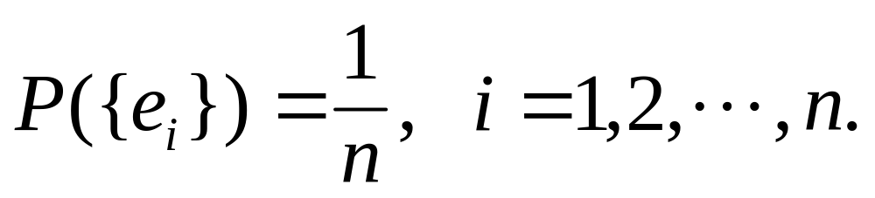
设试验的样本空间为S={e₁,e₂,...,e_{n}}. 由于在试验中每个基本事件发生的可能性相同, 即有
P({e₁})=P({e₂})=...=P({e_{n}}).
又由于基本事件是两两互不相容的, 于是
1=P(S)=P({e₁}∪{e₂}∪...∪{e_{n}})
=P({e₁})+P({e₂})+...+P({e_{n}})
=nP({e_{i}}),
*

Slide 50
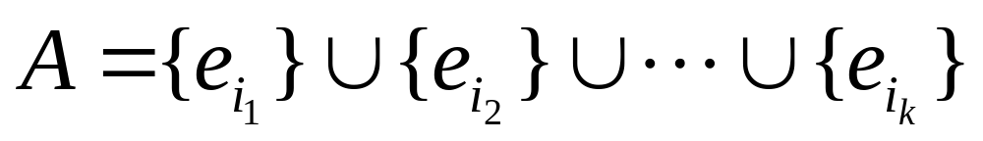
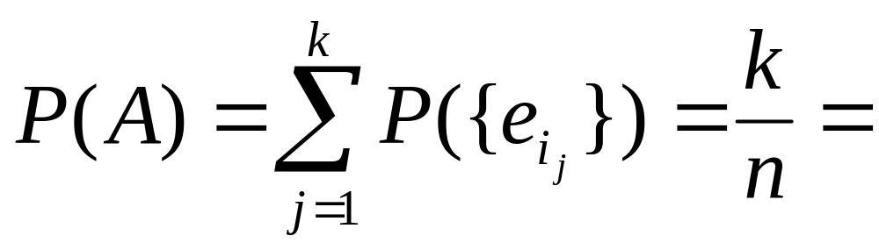
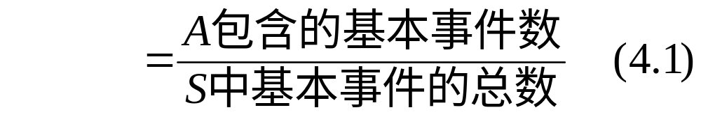
若事件A包含k个基本事件, 即
这里i₁,i₂,...,i_{k}是1,2,...,n中某k个不同的数. 则有
(4.1)式就是等可能概型中事件A的概率的计算公式
*

Slide 51
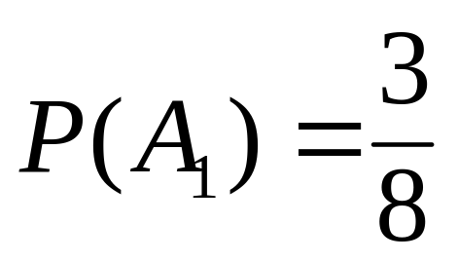
例1 将一枚硬币抛掷三次. (1)设事件A₁为"恰有一次出现正面", 求P(A₁); (2) 设事件A₂为"至少有一次出现正面", 求P(A₂).
解 (1)考虑§1中E_{2的样本空间}:
S₂={HHH,HHT,HTH,THH,HTT,
THT,TTH,TTT}.
而 A₁={HTT,THT,TTH}.
故由(4.1)式, 得
*

Slide 52
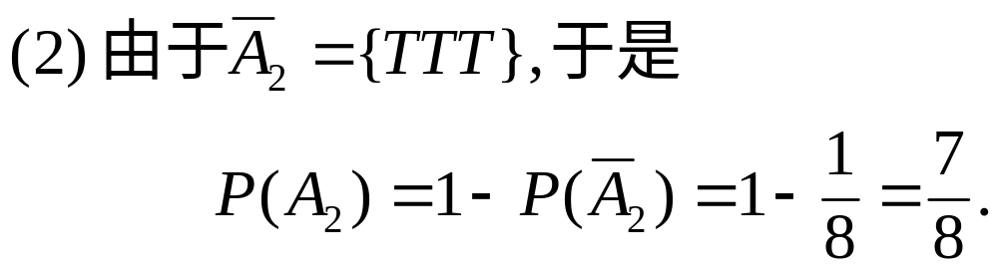
若本题考虑§1中E_{3的样本空间}:
S₃={0,1,2,3}
则由于各个基本事件发生的可能性不相同, 就不能利用(4.1)来计算P(A₁)和P(A₂). 因而对本题来说, 考虑样本空间S₂才能顺利计算有关事件的频率.
*

Slide 53
两个基本原理
加法原理：
  做一件事件，完成它有n类办法。
  第一类办法中有m₁种不同的方法；
  第二类办法中有m₂种不同的方法；
  …
  第n类办法中有m_{n}种不同的方法;
  完成这件事共有N= m₁+ m₂ +…+ m_{n}种不同的方法。

Slide 54
乘法原理：
  做一件事件，完成它需要分成n个步骤。
  第一个步骤有m₁种不同的方法；
  第二个步骤中有m₂种不同的方法；
  …
  第n个步骤中有m_{n}种不同的方法;
  完成这件事共有N= m₁ m₂ …m_{n}种不同的方法。

Slide 55
例子：从深圳开车去广州，共有四条不同的高速公路可行驶：A_{1，}A_{2，}A_{3，}A_{4.}现在开车要从深圳的世界之窗去广州的长隆动物园。
如果从世界之窗有2条路线开去A₁高速路口；有3条路线开去A₂高速路口；有1条路线开去A₃高速路口；有2条路线开去A₄高速路口；
而从每条高速公路出口开去长隆动物园的路都只有一条，请问共有多少条路线可以从世界之窗开去长隆动物园？

Slide 56
例子：抛掷硬币三次，一共有多少种可能出现的结果？（不把结果一一列出）
运用乘法原理：
第一次可能出现的结果：2
第二次可能出现的结果：2
第三次可能出现的结果：2
一共可能出现的结果=2*2*2=8.

Slide 57
例2 一口袋装有6只球, 其中4只白球, 2只红球. 从袋中取球两次, 每次随机地取一只. 考虑两种取球方式
(a)第一次取一只球, 观察其颜色后放回袋中, 搅匀后再取一球. 这种取球方式叫做放回抽样.
(b)第一次取一球不放回袋中, 第二次从剩余的球中再取一球. 这种取球方式叫做不放回抽样,
试分别就上面两种情况求
(1)取到的两只球都是白球的概率;
(2)取到的两只球颜色相同的概率;
(3)取到的两只球中至少有一只是白球的概率.
*

Slide 58
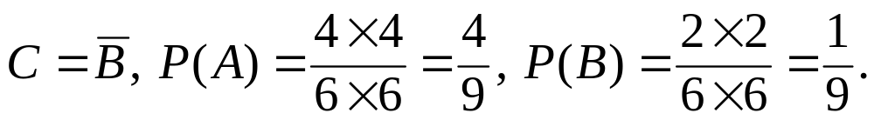
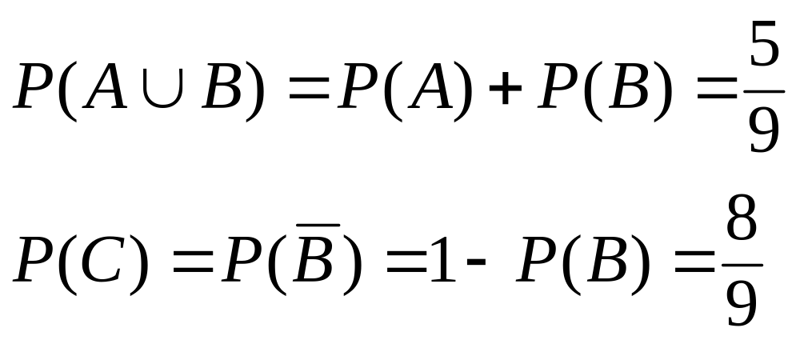
解 (a)放回抽样的情况. 以A,B,C分别表示事件"取到的两只球都是白球", "取到的两只球都是红球", "取到的两只球中至少有一只是白球", 易知"取到两只颜色相同的球"这一事件即为A∪B, 而
由于AB=φ, 得
*

Slide 59
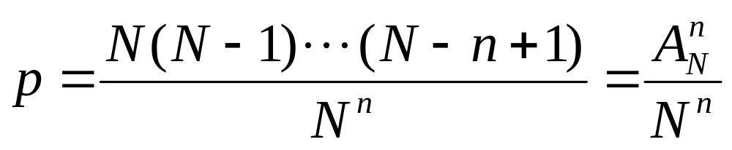
解 将n只球放入N个盒子, 每种放法是一基 本事件, 共有N×N×...×N=N^{n}种不同放法, 而每个盒子中至多放一只球共有N(N- 1)...[N-(n-1)]种不同放法, 因而所求概率 为
例3 将n只球随机地放入N(N≥n)个盒子中去, 试求每个盒子至多有一只球的概率(设盒子的容量不限).
*

Slide 60
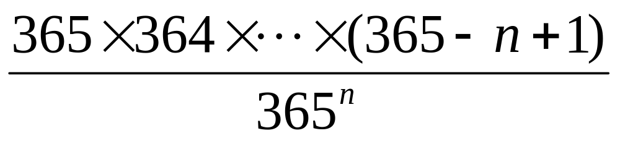
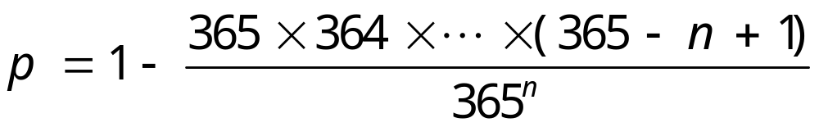
许多问题和本例有相同的数学模型. 例如, 假设每人的生日在一年365天的任一天是等可能的, 即都等于1/365, 则随机选取n(≤365)个人, 他们的生日各不相同的概率为
因而, n个人中至少有两人生日相同的概率为
*

Slide 61
经计算可得下述结果:
n | 20 | 23 | 30 | 40
p | 0.411 | 0.507 | 0.706 | 0.891
n | 50 | 64 | 100
p | 0.970 | 0.997 | 0.9999997
*

Slide 62
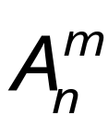
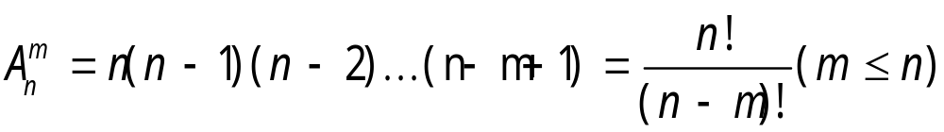
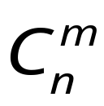
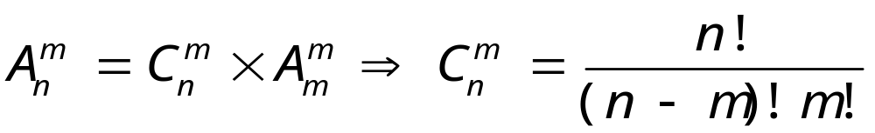
排列
从n个不同元素中，任取m（m<=n)个元素按照一定的顺序排成一列，叫做从n个不同元素中取出m个元素的一个排列。记作：
组合
从n个不同元素中取出m个元素并成一组，叫做从n个不同元素中取出m个元素的组合。记作：
i)不同元素 ii）“只取不排”---无序性 iii）相同组合，元素相同

Slide 63
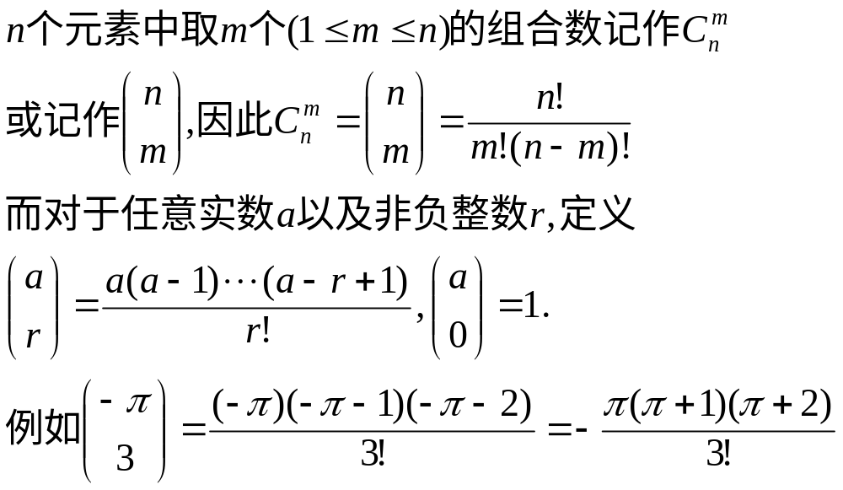
关于组合
*

Slide 64
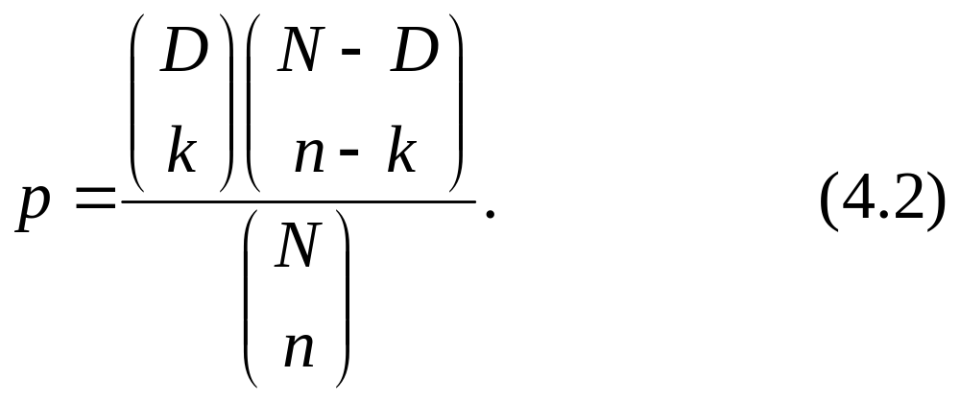
例4 设有N件产品, 其中有D件次品, 今从中任取n件, 问其中恰有k (k ≤ D)件次品的概率是多少?
解 所求的概率为
(4.2)式即所谓超几何分布 (hypergeometric distribution)的概率公式.
*

Slide 65
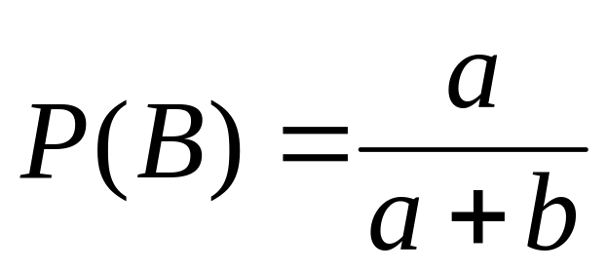
例5 袋中有a只白球, b只红球, k个人依次在袋中取一只球,
(1)作放回抽样;
(2)作不放回抽样,
求第i(i=1,2,...,k)个人取到白球(记为事件B)的概率(k≤a+b).
解 (1) 放回抽样的情况, 显然有
*

Slide 66
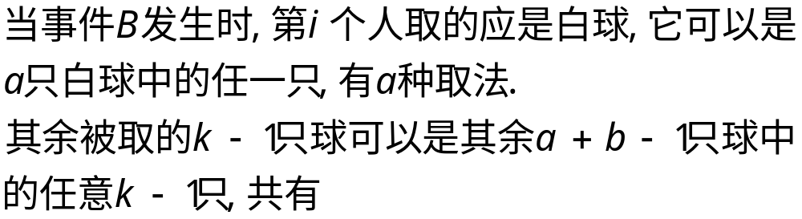
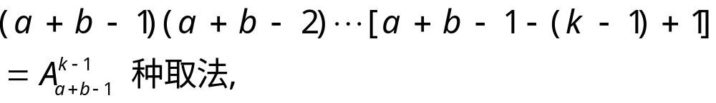
(2) 不放回抽样的情况. 各人取一只球, 每种取法是一个基本事件，共有：
*

Slide 67
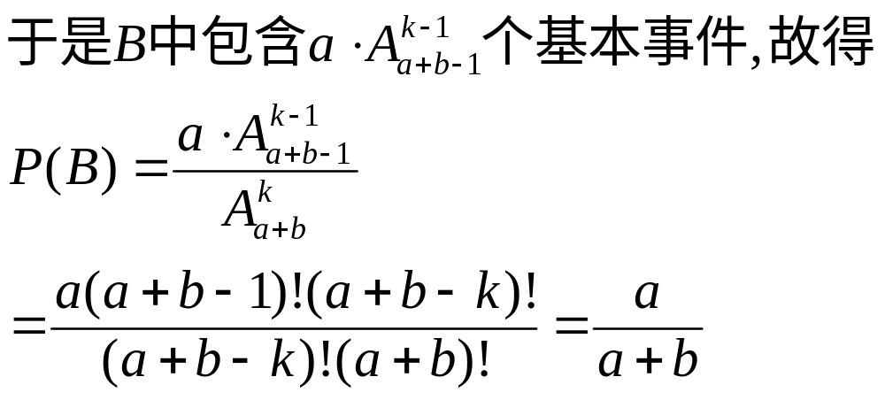
值得注意的是P(B)与i无关, 即k个人取球, 尽管取球的先后次序不同, 各人取到白球的概率是一样的, 大家机会相同. 另外还值得注意的是放回抽样的情况与不放回抽样的情况下P(B)是一样的.
*

Slide 68
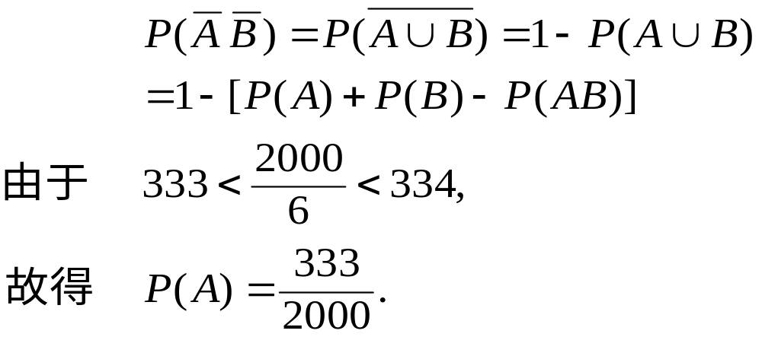
例6 在1~2000的整数中随机地取一个数, 问取到的数即不能被6整除, 又不能被8整除的概率是多少?
解 设A为事件"取到的数能被6整除", B为事件 "取到的数能被8整除", 则所求概率为
*

Slide 69
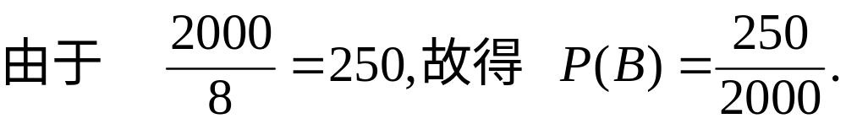
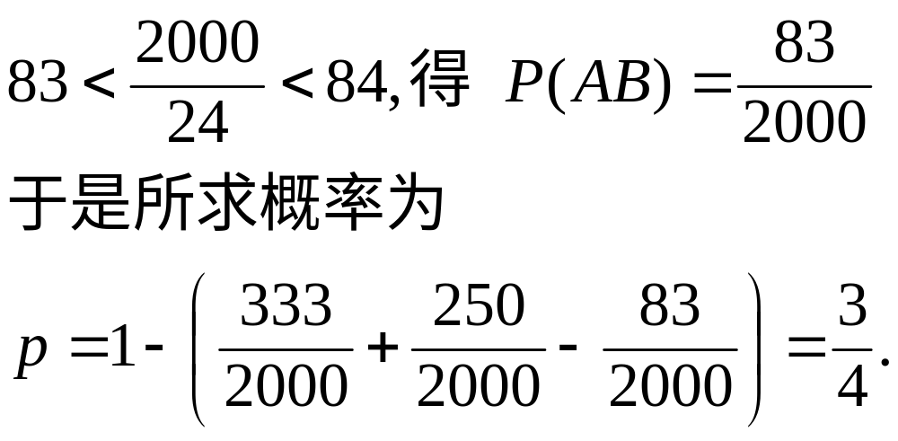
又由于一个数同时能被6与8整除, 就相当于能被24整除, 因此, 由
*

Slide 70
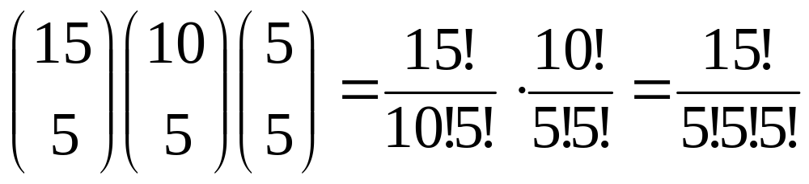
例7 将15名新生随机地平均分配到三个班级中去, 这15名新生中有3名是优秀生. 问(1)每一个班级各分配到一名优秀生的概率是多少? (2) 3名优秀生分配在同一班级的概率是多少?
解 15名新生平均分配到三个班级中的分法总数为
每一种分配法为一基本事件, 且由对称性易知每个基本事件发生的可能性相同.
*

Slide 71
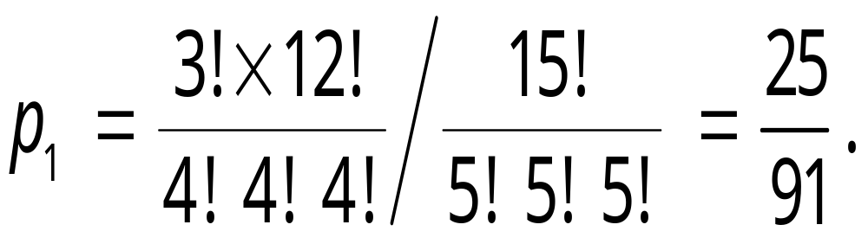
(1) 将3名优秀生分配到三个班级使每个班级都有一名优秀生的分法共3!种, 对于这每一种分法, 其余12名新生平均分配到三个班级中的分法共有12!/(4!4!4!)种. 因此, 每一班级各分配到一名优秀生的分法共有
(3!×12!)/(4!4!4!)种. 于是所求概率为
*

Slide 72
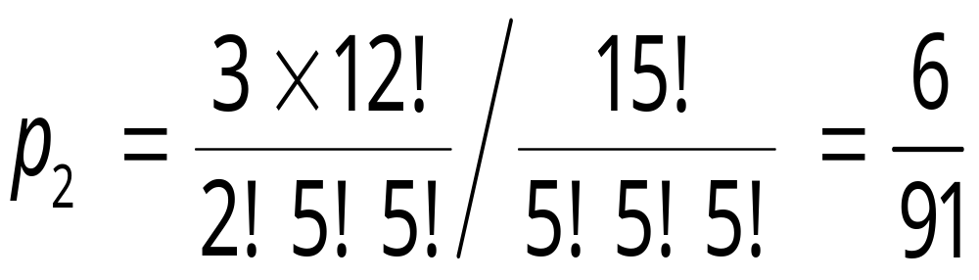
(2) 将3名优秀生分配在同一班级的分法共有3种.对于这每一种分法, 其余12名新生的分法(一个班级2名, 另两个班级各5名)有
12!/(2!5!5!)种, 因此3名优秀生分配在同一班级的分法共有(3×12!)/(2!5!5!)种, 于是, 所求概率为
*

Slide 73
例8 某接待站在某一周曾接待过12次来访, 已知所有这12次接待都是在周二和周四进行的, 问是否可以推断接待时间是有规定的.
解 假设接待站的接待时间没有规定, 而各来访者在一周的任一天中去接待站是等可能的, 那么, 12次接待来访者都是在周二, 周四的概率为2¹²/7¹²=0.0000003. 而"概率很小的事件在一次试验中实际上几乎是不发生的"(称之为实际推断原理), 因此可以推断接待站不是每天都接待来访者. 即认为接待时间是有规定的.
*

